Slide 1
Sequence
Branch / Choice
Parallel
Loop/Iteration
A
A
A
A
B
B
B1
B2
B
N
C
C
exit
loop?
decision
Y
D
C
D
D
C

Slide 2
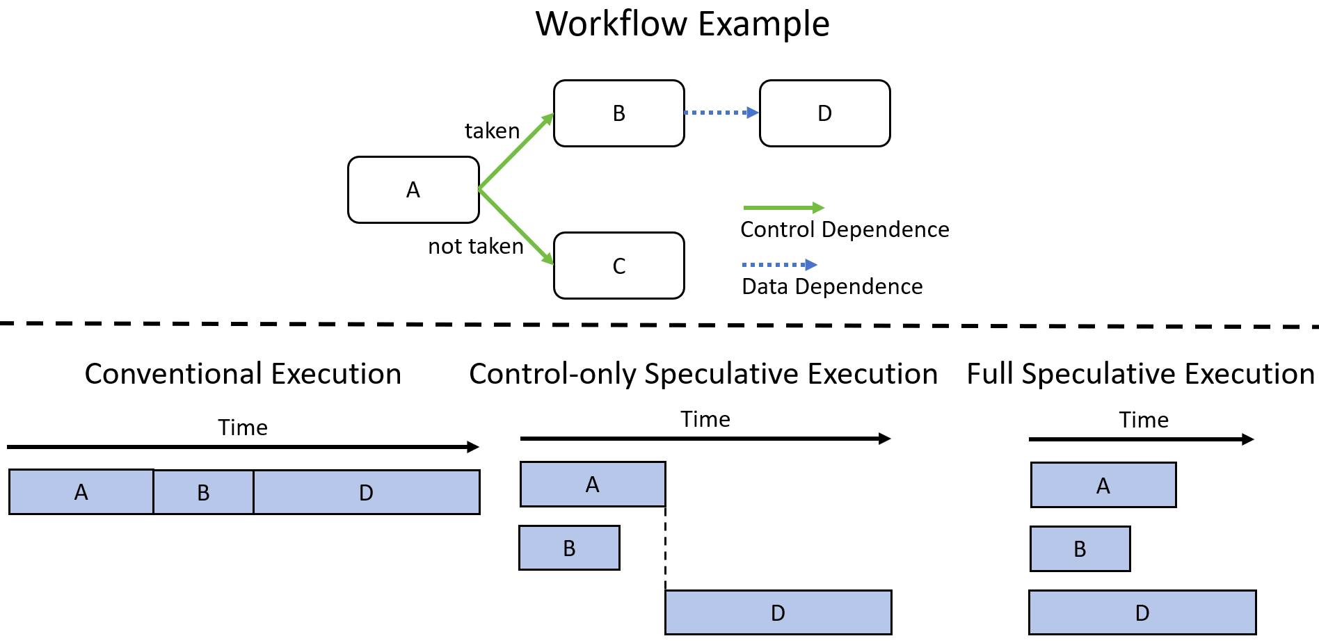

Slide 3
Orchestrator
B2
join
fork
C
D
A
wait-all
B1
Invoke / Return
Control Dependency

Slide 4
Function Instances
Controller 𝓒
Workflow Spec 𝓦
Normal
S_{𝑡}
invoke
Predictor
𝓟
Gating & Budgeting
𝓖
B2
load
B_{𝑡}
Spec
A
C
B1
Validation & Recovery
𝓡
commit
Buffer
𝓑
read
Commit
write
read-miss
write-commit
Control / Event
External State
Data / State
events
Static / Config
squash

Slide 5
Function Instances
Controller 𝓒
Workflow Spec 𝓦
Normal
Predictor
𝓟
result
Gating & Budgeting
𝓖
invoke
B2
load
Spec
A
C
B1
Validation & Recovery
𝓡
commit
Buffer
𝓑
read
Commit
write
read-miss
write-commit
External State
events
squash
Control / Event
Data / State
Static / Config

Slide 6
τ = 0.45
Top-1 vs N-way（τ-gating）
taken
v₁
πₜ(v₁)=0.51
taken in N-way
b
v₂
πₜ(v₂)=0.46
not taken
v₃
πₜ(v₃)=0.03

Slide 7
Normal
Commit
Commit
Strict invoke
Start
Verified
Spec
Speculative invoke
Completed
Abort and Squash
Strict Path
Speculative Path
Undo actions
End
Notes:
我现在绘制了这张图，现在请把它添加到原文的相关位置，要求：
1. 告诉我添加到哪个位置；
2. 将图片和原文中的一两句描述文字告诉我，使用latex。

Slide 8

Serverless Platform
The SpecSW System
Interaction
Prediction
Service
Gating & Budgeting
Service
Validation & Recovery
Service
Buffering
Service
Deploy
Workflow
Guidance
Programming Framework
The SpecSW Method
User

Slide 9
Serverless 工作流投机执行编程框架
工作流过程描述
投机运行时配置接口
Serverless 工作流投机执行模型
模型定义
模型组件
模型运行时行为
Serverless 工作流投机执行关键优化方法
输入感知的分支预测
分布漂移适应

Slide 10
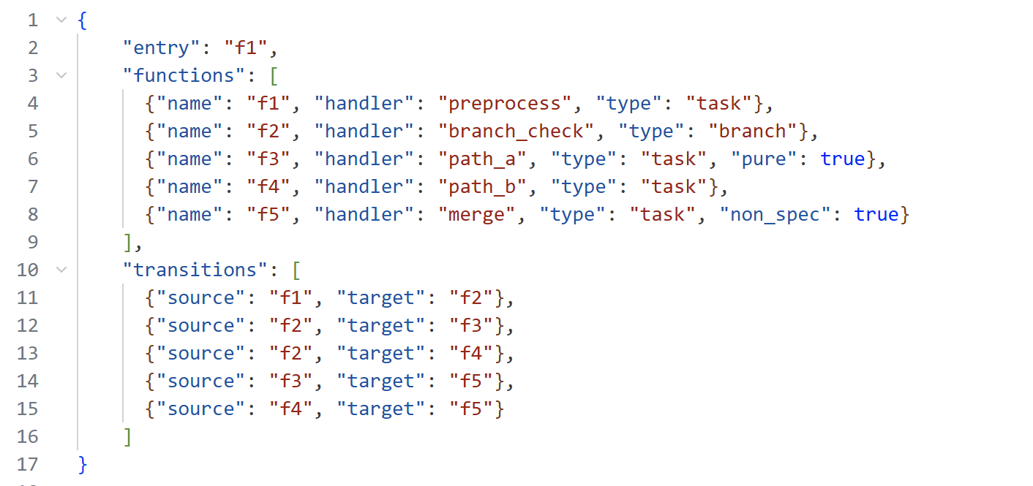
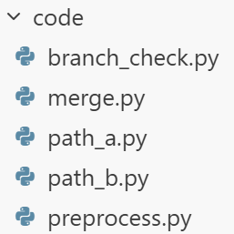
+

Slide 11
输入感知与分布漂移适应联合预测示意图
更简化的概念图：路径级采用完整漂移适应；桶级仅使用 EWMA 统计，再通过回退混合得到最终分支分布
Gating & Budgeting
Service
Validation & Recovery
Service
Buffering
Service
输入感知
分布漂移适应
• 输入桶细化
• 区分输入模式
• 捕捉空间差异
• EWMA + Window
• 强调近期统计
• 响应时间变化
联合预测器
桶级不使用
滑动窗口 / JSD / 模式切换
仅保留 EWMA 统计
路径级：完整 Drift 桶级：仅 EWMA 修正 回退混合输出
最终分支分布 P_t(v)
Notes:
弃用

Slide 12
SpecSW 原型系统总体架构
用户接口层、投机控制层与平台执行层
用户接口层
工作流定义与运行配置
部署与执行入口
工作流结构、节点关系、运行参数
Python API / specx
投机控制层
工作流状态管理
投机执行控制器
分支预测与运行记录
维护工作流运行状态
节点推进关系
就绪与后继信息
组织函数推进
触发投机路径
提交 / 撤销结果
分支预测
模型状态更新
时间线与结果汇总
平台执行层
本地执行后端
OpenWhisk 执行后端
用于调试与快速验证
承载函数任务并返回执行结果
定义与配置 → 控制推进与预测 → 后端执行 → 结果回流与状态更新
Notes:
弃用

Slide 13
b1
start
br
end
b2

Slide 14
fast_path
快速处理
recv_request
请求接入
check_context
上下文校验
extract_feat
风险特征提取
risk_gate
风险分流
build_response
结果生成与返回
deep_check
增强校验与处理
archive_event普通事件归档
ingest_log
日志事件接入
normalize_event事件标准化
anomaly_gate异常模式判断
notify_basic
普通通知
enrich_alert
异常事件告警富化
notify_urgent
紧急通知

Slide 15
scan_meta
元数据识别
standard_flow常规处理路径
fork
join
ingest_media
内容上传事件接入
prep_input
输入预处理
extract_tag
内容标签提取
merge_signals
并行结果汇聚
route_flow
后续处理路径选择
emit_result
最终结果输出
wait-all
check_quality基础质量检查
enhanced_flow
增强处理路径

